Slide 1

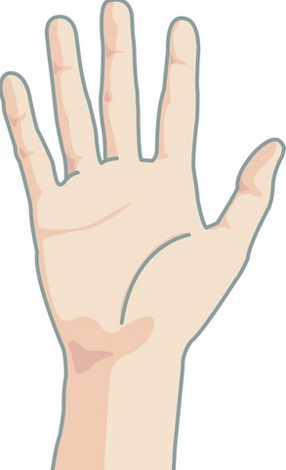
棵数=间隔数+1

Slide 2
环保小卫士——植树问题

Slide 3
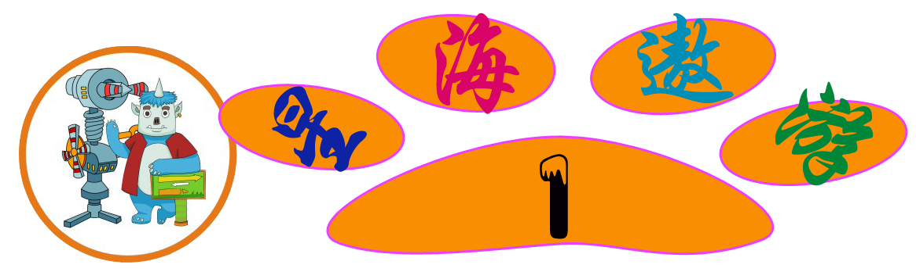
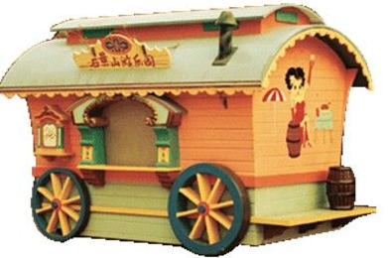

四化公路两端各有一所售报亭，售报亭之间每隔4米竖立一个广告牌，一共竖了250个广告牌。问四化公路全长多少米？
250个
……
4米
4米
（250+1）×4=1004（米）
答：四化公路全长1004米。

Slide 4
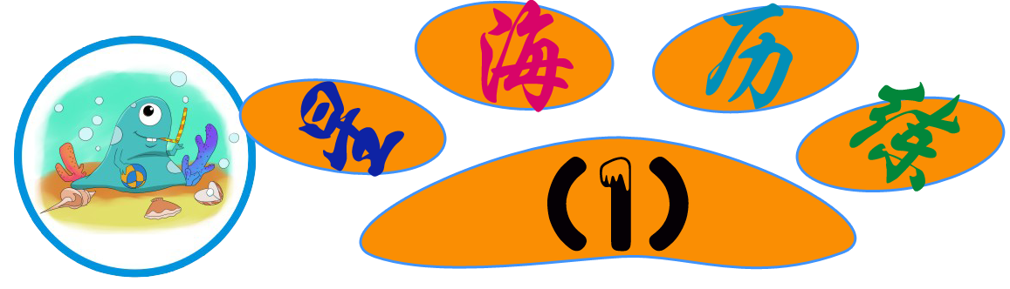
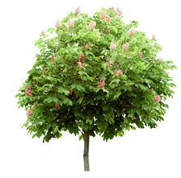

在一条3千米公路两侧种树，每隔15米种一棵，两端都要种，在这条公路上一共种了多少棵树？
……
……
15米
3千米
3千米=3000米
棵数=间隔数+1
公路一侧种的树为：
3000÷15+1=201（棵）
一共种的树为：
201×2=402（棵）
答：一共要栽402棵树。

Slide 5
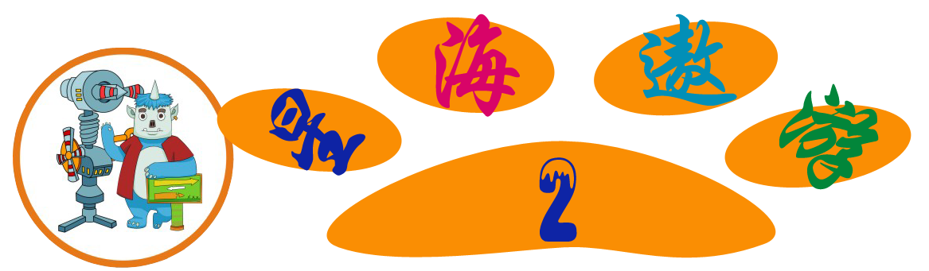
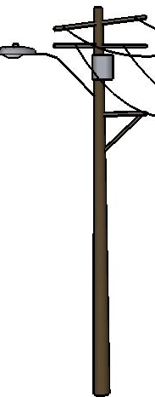

公路一侧原有木电线杆103根，相邻两根相距40米。现在计划全部换成水泥电线杆，相邻两根电线杆相距60米。需水泥杆多少根？
……
40米
103根
……
60米
多少根？
公路长：
（103-1）×40=4080（米）
水泥杆根数：
4080÷60+1=69（根）
答：需水泥杆69根。

Slide 6
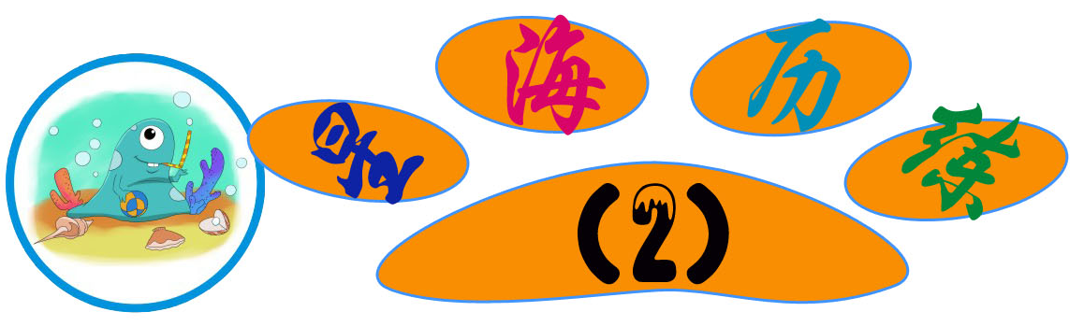
在窗户框里装铁栏杆，如果每隔12厘米装一根，恰好能装11根，如果等距离的装8根，应相隔多少厘米装一根？
12CM
11根
窗户长：
（11+1）×12=144（厘米）
装8根应相隔：
144÷（8+1）=16（厘米）
答：应相隔16厘米装一根。

Slide 7



1.如果植树线路的两端都植树，那么植树的棵
数应比要分的段数多1，即：棵数=间隔数+1。
2.如果植树线路的两端都不植树，那么植树的
棵数应比要分的段数少1，即：棵数=间隔数-1。

Slide 8


Slide 9

知识小问答

Slide 10
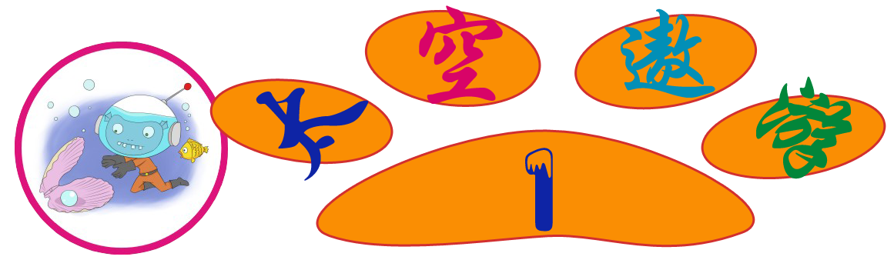

一个人以相等的速度在小路上散步，从第1棵树走到第9棵树用了16分钟，如果这个人走30分钟，应走到第几棵树？
……
？分钟
16分钟
30分钟走到第几棵？
每个间隔需要的时间为：
16÷（9-1）=2（分钟）
30分钟应走到：
30÷2+1=16（棵）
答：应走到第16棵树。

Slide 11
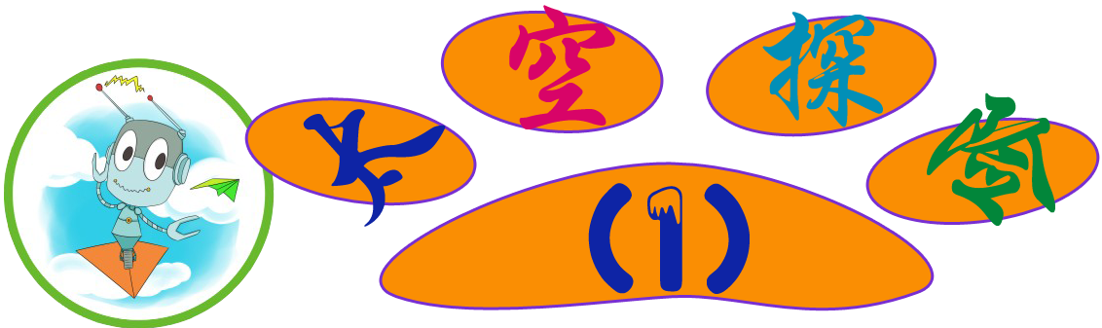

邻居王爷爷以相同的速度在公路上散步，从第1根电线杆处走到第12根电线杆处共用了22分钟。王爷爷走了40分钟，走到第几根电线杆处？
……
？分钟
22分钟
40分钟走到第几根？
每个间隔需要的时间为：
22÷（12-1）=2（分钟）
40分钟应走到：
40÷2+1=21（根）
答：这时他走到了第21根电线杆处。

Slide 12

卡尔和米德住在同一幢大楼，卡尔住在六楼，米德住在三楼，卡尔上楼要走100级楼梯，问米德上楼要走多少级楼梯？
假设：把楼房的每一层都看作一棵树，每层的楼梯看作间距。
⑥
⑤
④
③
②
①
多少级？
100级
多少级？
每层的楼梯数为：
100÷（6-1）=20（级）
米德上楼要走：
20×（3-1）=40（级）
答：米德上楼要走40级楼梯。

Slide 13
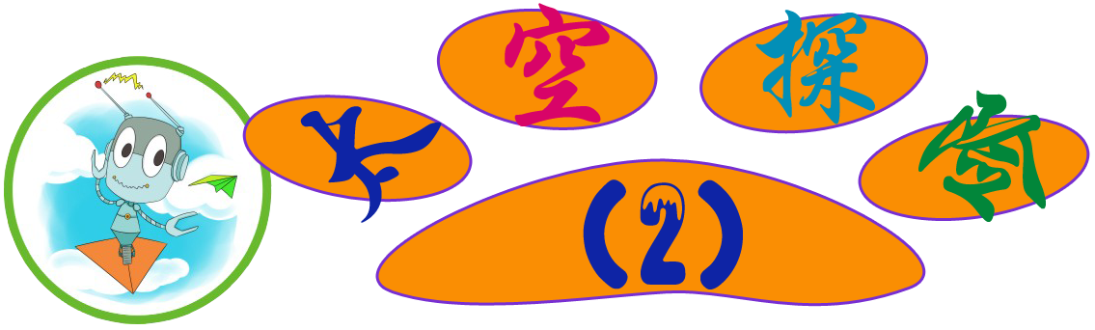

欧拉与阿派住同一幢楼，欧拉住17楼，阿派住6楼，欧拉每天回家要走240级楼梯，大楼内相邻两层之间的楼梯级数相同，问阿派回家要走多少级楼梯？
每一层的楼梯数是：
240÷（17-1）=
15（级）
阿派住在6楼，走的层数是：
6-1=5（层）
阿派回家要走的楼梯数是：
15×5=75（级）
答：阿派回家要走75级楼梯。

Slide 14
如果植树路线的两边与两端都植树，那么植树的棵数应比要分的段数多1，再乘二，即：棵数=(段数+1)×2。

Slide 15
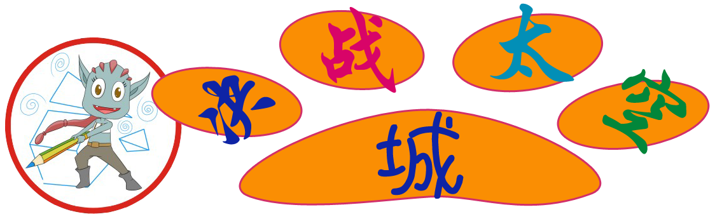
1.两棵树相距115米，在以等距离增加22棵树后，每两棵树相距多少米？
115米
……
？米
22棵
115÷（24-1）=5（米）
答：每两棵树相距5米。

Slide 16
2.马路的一边每相隔9米栽有一棵柳树。阿派乘汽车从第1棵树到第501棵树，共经历了5分钟。问汽车每小时走多少千米？（车长忽略不计）
……
9米
501棵
一共行驶了：
（501-1）×9=4500（米）
汽车每分钟行驶：
4500÷5=900（米）
汽车每小时行驶：
900×60=54000（米）
54000米=54千米
答：汽车每小时走54千米。

Slide 17
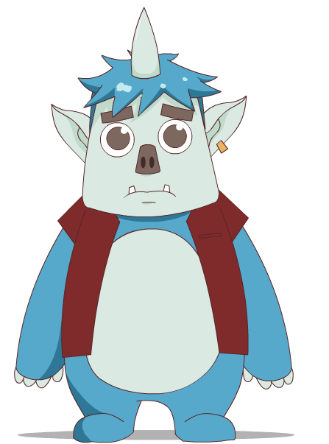
3.一个老人以相同的速度在公路上散步，从第一根电线杆走到第12根用了11分钟，这个老人如果走24分钟，应走到第几根电线杆？
……
？分钟
11分钟
24分钟走到第几根？
11÷（12-1）=1（分钟）
24÷1+1=25（根）
答：这时他走到了第25根电线杆处。

Slide 18
谢谢观赏！

